Slide 1
android框架及应用开发介绍
信息应用开发部
2009年9月

Slide 2

目录
Android的发展
初探Android框架
如何开发一个android应用
如何开发一个widget

Slide 3
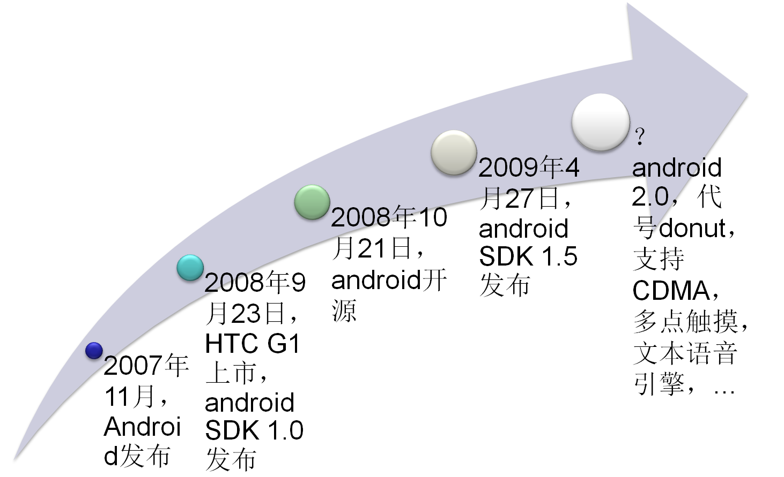
Android发展路线
Notes:
Sdk1.5，开放了appwidget的api

Slide 4
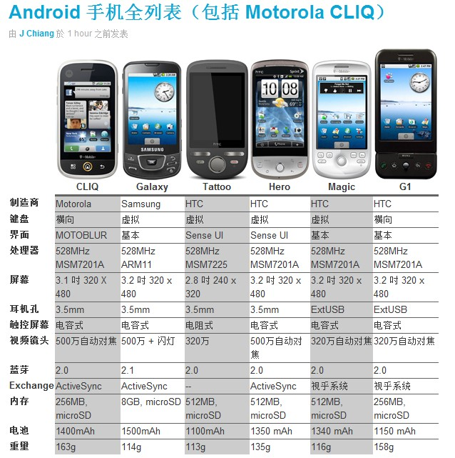
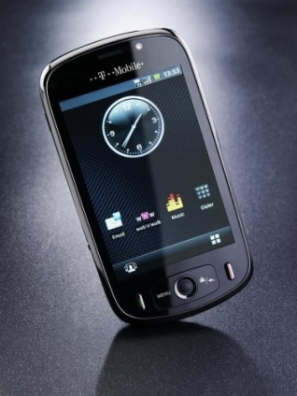
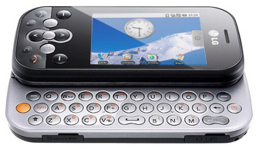
Android手机一览
华为pulse
LG Etna
Notes:
Htc tattoo，低端手机

Slide 5
目录
Android的发展
初探Android框架
如何开发一个android应用
如何开发一个widget

Slide 6
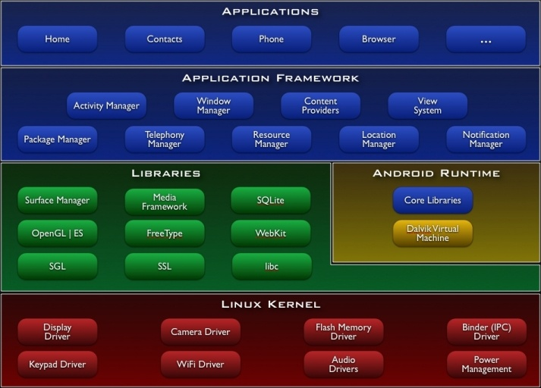
Android框架
JAVA
JNI
C/汇编
Notes:
Android框架分为四层：kernel、libraries、framework、applications
1. 最低层是linux kernel，主要负责内存管理、进程调度等系统管理以及终端的硬件驱动。Binder driver，google为android设计的一个增强系统的进程间通信能力的模块。
2. Kernel的上一层是libraries，包含了核心库、第三方库和android虚拟机。android并没有直接采用传统的j2se或j2me的java虚拟机，而是自己建立了一个称为dalvik的虚拟机，号称更节省字节码的空间，性能更好。但这也成为了google与sun关于java版权争议点。
以上两层是采用C语言或汇编语言实现的。
3. Framework是android为应用开发者设计的一套软件框架，提供了丰富的api和一些现成的开发元素。Framework是采用java语言实现的。在NDK出来之前，android应用开发者基本上只能用java来开发应用。
Android使用JNI连接了libraries和framework。
4. Application就是在framework的基础上开发的各种应用。
以上是android系统的总体框架。

Slide 7
Android应用程序构成
Activity
Service
Intent
Broadcast Receiver
Content Provider
Notes:
下面具体看看一个android应用程序的框架。
包含了5个部分：activity，service，intent，broadcast receiver，content provider

Slide 8
Activity

Slide 9
Activity
A visual user interface
通过view管理UI
每一个有用户界面的应用至少包含一个activity
一个应用可以有多个activity，其中一个作为main activity用于启动显示
Activity通过startActivity或startActivityForResult启动另外的activity

Slide 10
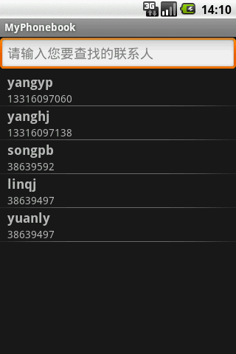
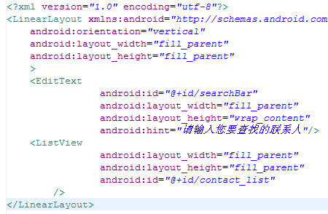
Activity——View
通过View管理UI
View绘制UI与处理UI event
View可通过xml描述定义，也可在代码中生成。
setContentView(R.layout.main)
Android建议将UI设计和逻辑分离
android UI设计类似swing，通过布局(layout)组织UI组件
Notes:
在android中，生成用户界面的方式：
通过xml描述文件的方式
直接在代码中生成
两者结合

Slide 11
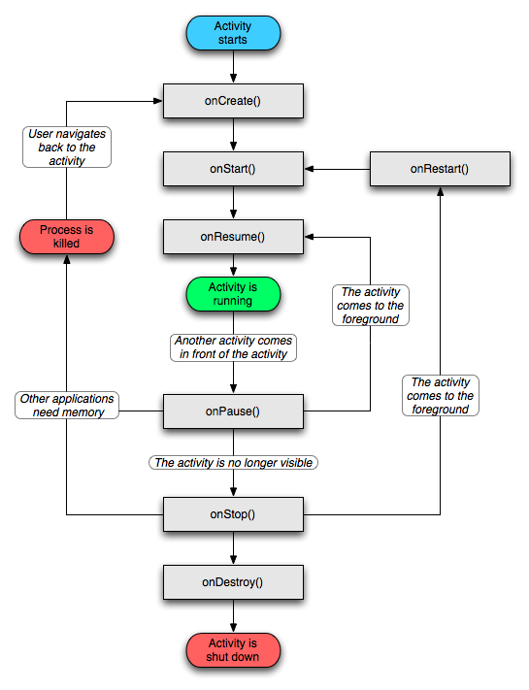
Activity生命周期
Activity通过onCreate被创建
当一个activity失去焦点，该activity将进入pause状态，系统在内存不足时会将其终止
当一个activity被另一个activity覆盖，该activity将进入stop状态，系统在需要内存的时候会将其终止
Notes:
当activity处于pause或者stop状态时，都可能被系统终止并回收。因此，有必要在onPause和onStop方法中将应用程序运行过程中的一些状态，例如用户输入等，保存到持久存储中。如果程序中启动了其他后台线程，也需要注意在这些方法中进行一些处理，例如在线程中打开了一个进度条对话框，如果不在pause或stop中cancel掉线程，则当线程运行完cancel掉对话框时就会抛出异常。
Project：ActivityLifecycle

Slide 12
Intent

Slide 13
Intent(1)
类似于消息、事件通知
Intent构成：action、category、data
Activity、Service、broadcast receiver之间的桥梁
activity
service
Intent
Broadcast receiver
Notes:
Intent可以理解为应用程序向系统表达的一种意愿:希望系统做什么。
一个Activity可以通过intent来启动另外的activity或service实例，或者通过intent来发起一个广播。
Service可以通过intent来启动一个activity或另一个service实例，也可以通过intent发起一个广播。
Broadcast receiver通过获取intent取得其关注的广播消息。

Slide 14
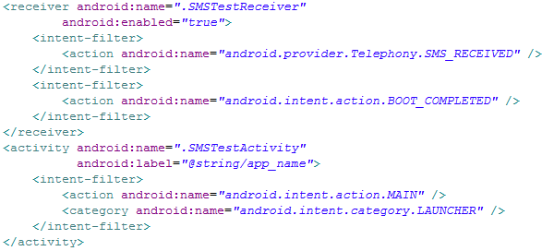
Intent(2)
两类intent:
  显式：指定具体的目标组件处理
      startActivity(new Intent(ActivityLifecycle.this, AnotherActivity.class));
  隐式：由系统接受并决定如何处理
      startActivity(new Intent(Intent.ACTION_DIAL));
在AndroidManifest.xml中定义activity、service、broadcast receiver接受的intent
Notes:
显式的，应用程序向系统发出intent，指明需要哪一个component处理。
隐式的，应用程序向系统发出一个intent，但没有具体指明该intent的接收者，由系统匹配最合适的接收者负责处理。如果存在多个匹配，那么系统会弹出对话框给用户选择处理的应用。
系统如何知道哪些component可以处理哪些intent？在androidmanifest.xml文件中定义intent-filter

Slide 15



Intent(3)
Intent filter: action、category、data
Component name
Action
Data
Category
activity
framework
component
service
Broadcast receiver
intent
Notes:
Filter分三类，action、category、data
在filter中定义相关的匹配规则，告知系统对应的component可以接受哪些intent

Slide 16


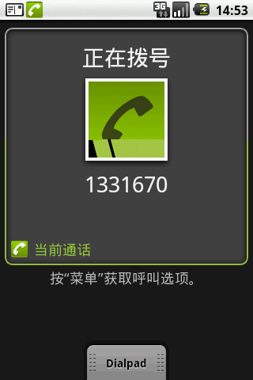
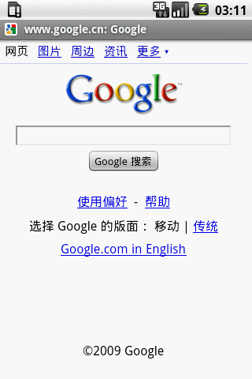
实例
action -- DIAL
data -- tel:02038639592
action -- VIEW
data -- http://www.google.cn
Notes:
Project：HelloIntent

Slide 17
Service

Slide 18
Service
没有UI，启动之后一直运行于后台
例子：音乐播放器
与应用程序的其他模块（例如activity）一同运行于主线程中
通过startService或bindService创建Service
通过stopService或stopSelf终止Service
一般的，在activity中启动和终止service

Slide 19
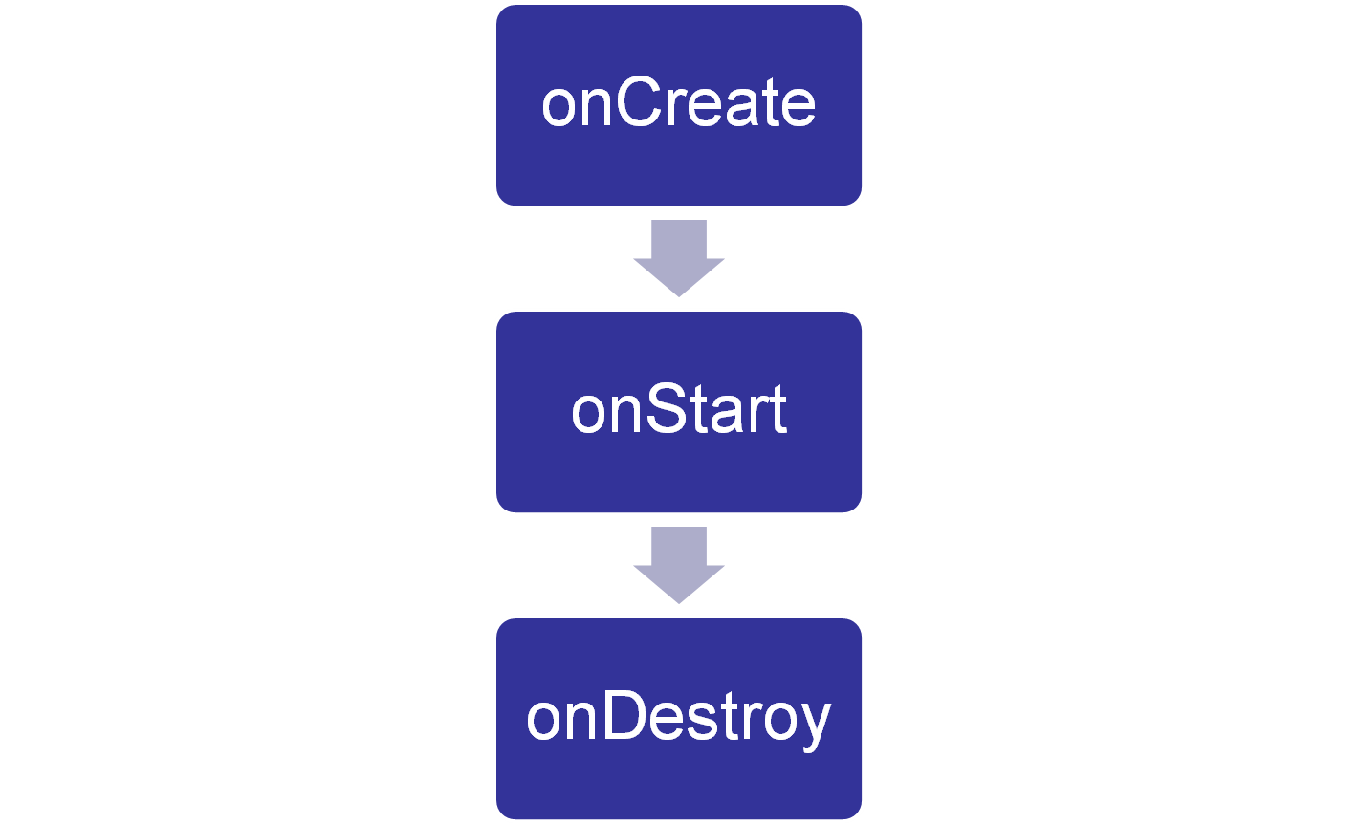
Service生命周期
Context.startService()
Context.bindService()
Context.stopService()
Serivce.stopSelf()
Notes:
一个service也有其生命周期，从创建到启动，到最后的撤销。
上一页ppt提到两种创建service的方法，startService或者bindService，他们的区别就在于，startService是创建并启动service，而bindService只是创建了一个service实例并取得了一个与该service关联的binder对象，但没有启动它。
Project: local service controller

Slide 20
Content Provider

Slide 21


何为Content provider
什么是Content provider？
  Content Provider 是Android应用程序的四大组成部分之一
  是android中的跨应用访问数据机制
为何需要content provider？
  Android中每一个app的资源是私有的
  app通过content provider和其他app共享私有数据
Notes:
在android中，系统对资源和数据的管理机制是这样的：
每一个应用的资源是私有的，如果应用本身没有开放这些资源，其他应用是无法访问到这些资源的。Android通过将每一个应用视为一个linux用户来实现这一机制。
那么，如果一个应用希望它所拥有的资源和数据可以被其他应用使用，那么就需要通过content provider来对外提供访问接口。

Slide 22
如何使用content provider
通过content resolver访问
  Context.getContentResolver()
app
app
app
ContentResolver
ContentResolver
ContentResolver
ContentProvider A
ContentProvider B
Notes:
如何使用content provider？
Android使用了content resolver和uri数据表示方式，提供对content provider的统一访问。
应用在使用content resolver访问需要的数据时，系统content resolver根据传入的uri，定位到该uri对应的content provider，完成相应的操作。
Content provider提供了一种类似于数据库二维表的数据展现和访问方式。
从图中也可以看到，一个content provider被注册之后，它就可以被所有的应用通过content resolver访问了。

Slide 23

如何使用content provider(续)
URI定位资源
  content://contacts/people
  content://call_log
类似关系数据库的访问方式
以二维数据表的格式暴露数据，缺省都包含_id字段
delete(Uri url, String where, String[] selectionArgs)
insert(Uri url, ContentValues values)
query(Uri uri, String[] projection, String selection,
String[] selectionArgs, String sortOrder)
update(Uri uri, ContentValues values, String where,
String[] selectionArgs)
Notes:
Content resolver如何定位具体要访问哪个content provider呢？
Android使用uri来定位资源，即content resolver依靠uri来找到要访问的content provider。
两个例子：通信录联系人的uri，第二个是通话记录的uri。
Android提供了一种类似数据库访问的方式来使用content resolver，并且以二维表的形式表现访问的数据。

Slide 24
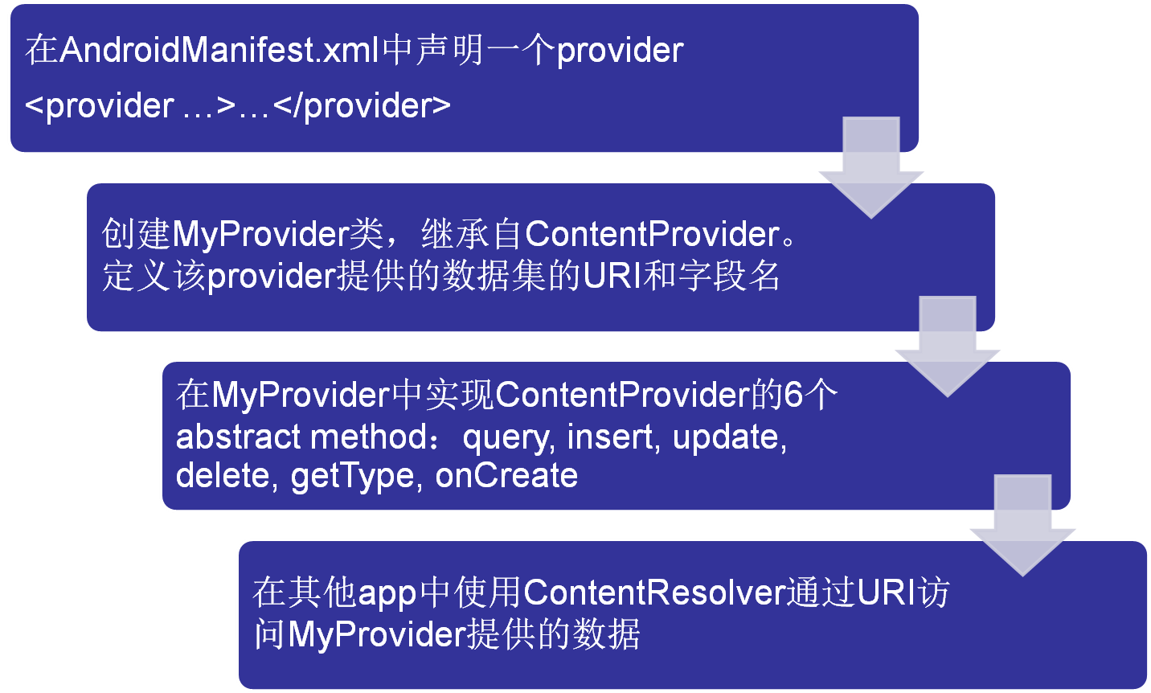
定义自己的content provider

Slide 25
Android的存储
一般的，应用程序的数据（包括文件）都是私有的
四种持久存储方式
  Preferences——类似properties，xml文件
  Files
  Database——SQLite
  Network

Slide 26
Broadcast Receiver

Slide 27
Broadcast receiver
接收和处理android的广播消息
Android的广播机制
  系统事件——例如变换时区、电量低等
  应用程序发出广播消息：sendBroadCast
  广播消息：intent
android
Send broadcast
Broadcast receiver
app

Slide 28
创建Broadcast Receiver
实现一个BroadcastReceiver
  public class MyAndroidReceiver extends BroadcastReceiver
  override onReceive(Context context, Intents Intents)
注册BroadcastReceiver
  在AndroidManifest.xml文件当中进行注册
  在代码当中直接进行注册
<receiver Android:name=“MyAndroidReceiver">
<Intents-filter>
<action Android:name=”com.eoeAndroid.action.NEW_BROADCAST”/>
</Intents-filter>
</receiver>
IntentsFilter filter = new IntentsFilter(NEW_BROADCAST );
MyAndroidReceiver MyAndroidReceiver = new MyAndroidReceiver();
registerReceiver(MyAndroidReceiver , filter);

Slide 29
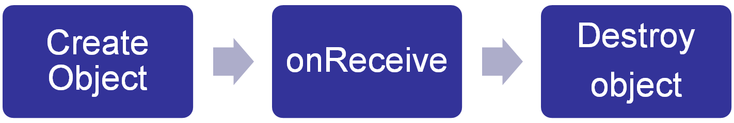

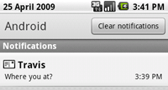
Broadcast receiver生命周期
Broadcast receiver对象在onReceive返回后被销毁
onReceive中不适合处理异步过程。例如弹出对话框与用户交互，可使用消息栏替代。
Notes:
Android在接收到一个广播intent之后，找到了处理该intent的broadcast receiver，创建一个对象来处理intent。
然后，调用被创建的broadcast receiver对象的onReceive方法进行处理，然后就撤销这个对象。
需要注意的是，对象在onReceive方法返回之后就被撤销，所以在onReceive方法中不宜处理异步的过程。

Slide 30
Android权限控制
在AndroidManifest.xml中描述一个app的权限
例如：
<manifest xmlns:android="http://schemas.android.com/apk/res/android" package="com.android.app.myapp" >
<uses-permission android:name="android.permission.RECEIVE_SMS" />
<uses-persission android:name=“android.permission.INTENET” />
</manifest>
权限举例(参考android. Manifest.permission)
权限名称 | 权限描述
接收短信 | android.permission.RECEIVE_SMS
拨打电话 | android.permission.CALL_PHONE
系统启动完毕通知 | android.permission.RECEIVE_BOOT_COMPLETED
读取联系人信息 | android.permission.READ_CONTACTS
修改联系人信息 | android.permission.WRITE_CONTACTS
Notes:
有时候我们的应用需要使用一些系统提供的能力，例如拨打电话，接收短信等。这时我们就需要向系统申请使用这些能力的权限了。
android通过在androidmanifest文件中申明一系列的<uses-permission>来向应用程序开放指定的权限。

Slide 31
目录
Android的发展
初探Android框架
如何开发一个android应用
如何开发一个widget

Slide 32
工欲善其事，必先利其器
Android SDK
  最新版本：android-sdk-1.5_r2
  AVD: android virtual device
  ADB: Android Debug Bridge
  Hierarchyviewer: UI解析
  ……
IDE: eclipse + ADT
  ADT: Android Development Tools

Slide 33
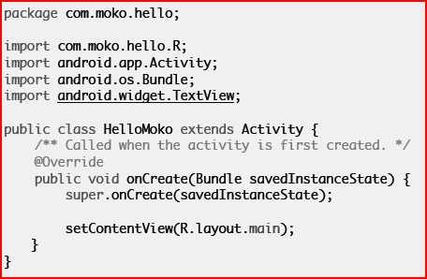
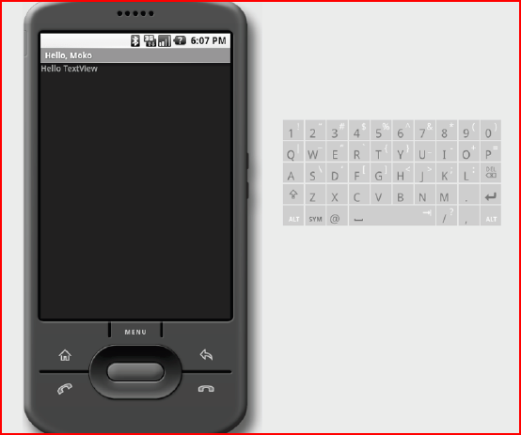
Hello World
Android带UI应用的入口，类似main
UI界面设计的xml文件，android中采用一个xml描述UI

Slide 34
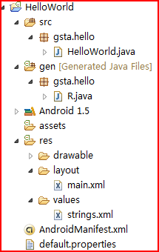
Android project
Activity class
自动生成的资源定义类
存放应用使用的资源
UI布局描述文件
应用使用的静态字符串
应用程序描述文件

Slide 35
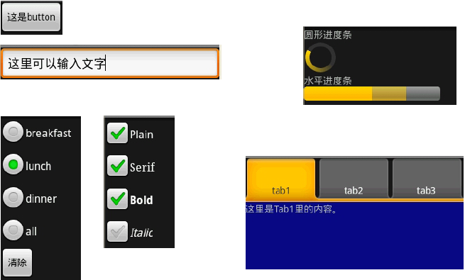
基本UI组件

Slide 36
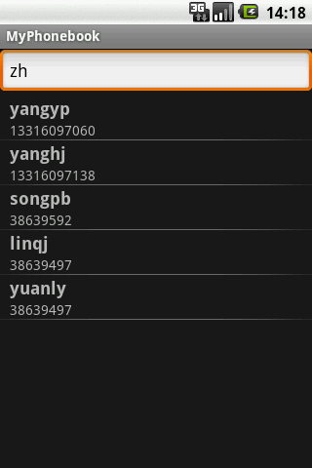
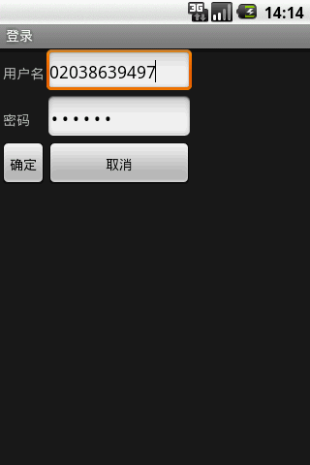
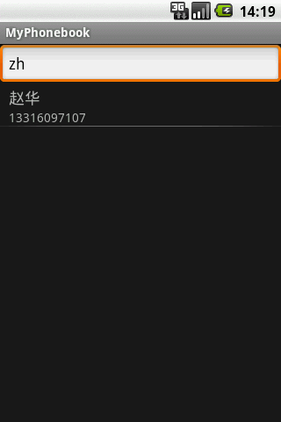
实例：MyPhonebook

Slide 37
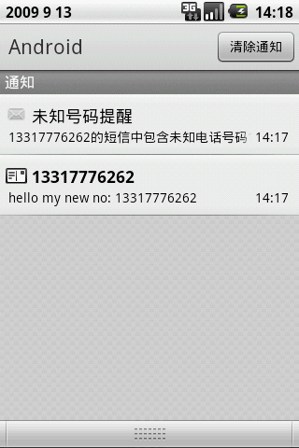
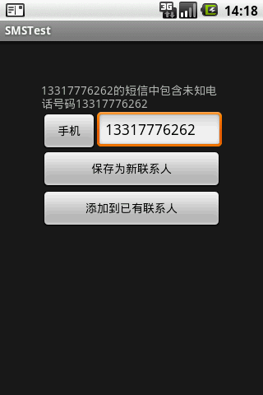
实例：短信未知号码提示

Slide 38
目录
Android的发展
初探Android框架
如何开发一个android应用
如何开发一个widget

Slide 39
App widget组成
App Widget描述文件。定义widget大小、更新频率、接收的intent等
AppWidget Provider Info
App widget
App widget主体，java类，负责widget初始化，各种消息的响应等
AppWidget Provider
App widget界面描述文件。描述widget主界面的布局、包含的控件、显示效果等
AppWidget View
用于配置app widget的activity
Configure Activity

Slide 40
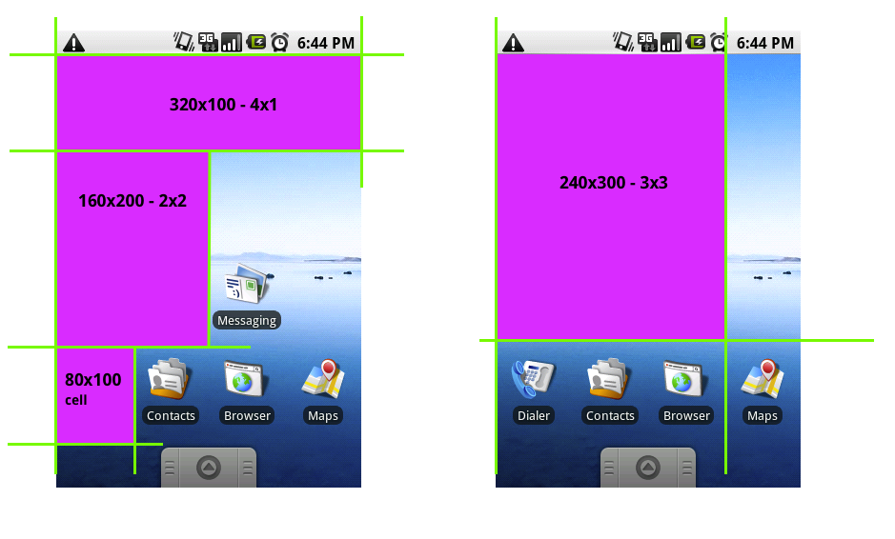
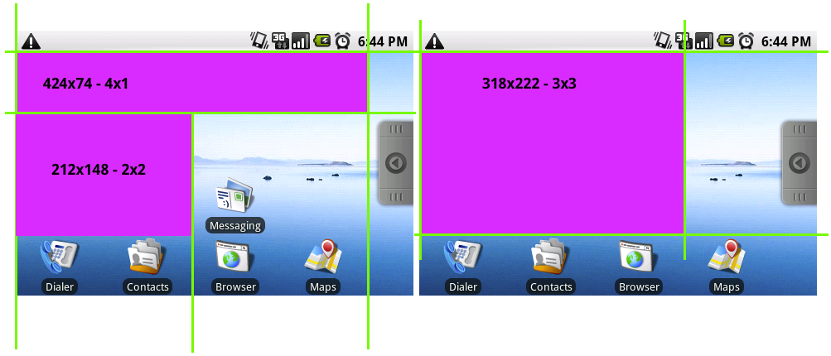
App widget的UI设计
纵向屏幕
Cells | Pixels
4 x 1 | 320 x 100
3 x 3 | 240 x 300
2 x 2 | 160 x 200
横向屏幕
Cells | Pixels
4 x 1 | 424 x 74
3 x 3 | 318 x 222
2 x 2 | 212 x 148

Slide 41
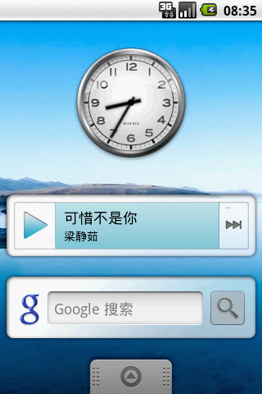
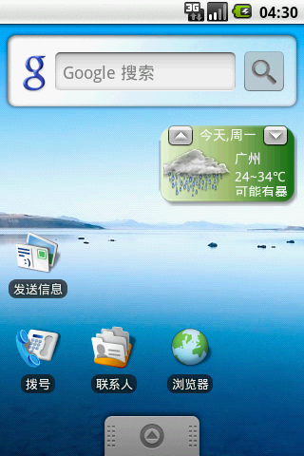
几个widget

Slide 42
android widget的局限
功能
  界面类是RemoteViews而不是View或ViewGroup
  只支持少数布局和控件
    布局：LinearLayout, FrameLayout, RelativeLayout
    控件：button, TextView, ImageView, ImageButton, ProgressBar, AnalogClock, Chronometer(类似timer)
android管理widget的策略：
  只有当一个widget的所有实例都被delete了，该widget才会被disable。否则，被delete的widget实例仍然会在后台运行，只是界面没显示。
Notes:
界面是一个RemoteViews而不是View或者ViewGroup
RemoteViews一个硬伤——不支持findViewById，也就是说，无法像在activity中那样，自如的访问各种UI组件。

Slide 43

谢谢！

